Slide 1
Java序列化
夏思宇

Slide 2
概念
Java序列化是指把Java对象保存为二进制字节码的过程
Java反序列化是指把二进制码重新转换成Java对象的过程

Slide 3
序列化使用场景
希望在JVM停止运行后能够持久化指定对象
需要把Java对象通过网络进行传输，因为数据只能以二进制的形式在网络中进行传输，所以需要将对象序列化成二进制数据，然后通过网络进行传输，并在接收端将读取到的二进制数据反序列化成Java对象

Slide 4
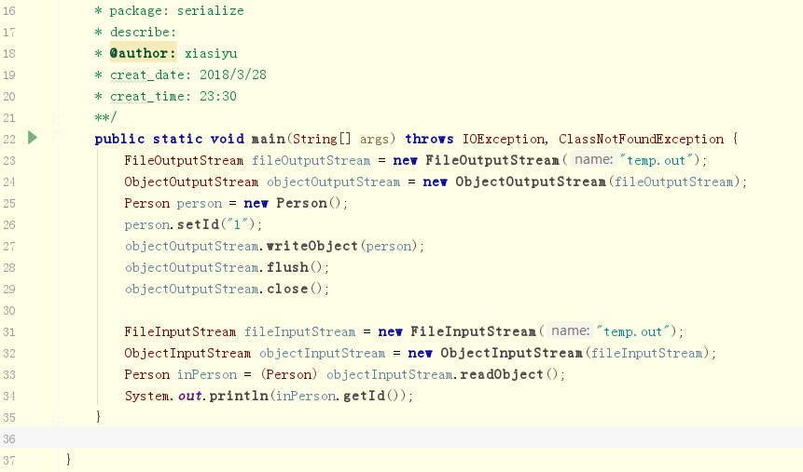
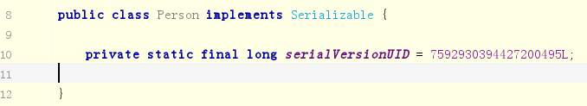
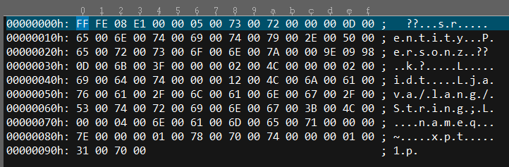
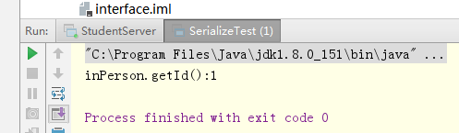
场景一：序列化到磁盘

Slide 5
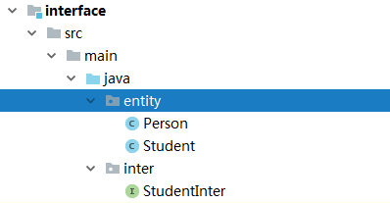
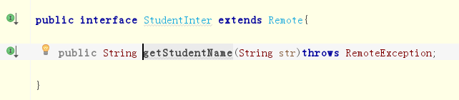
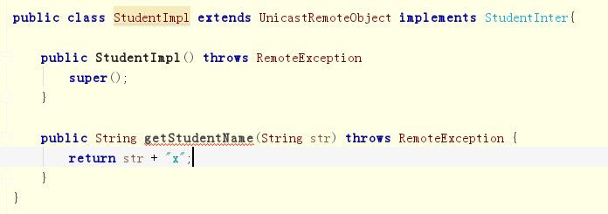
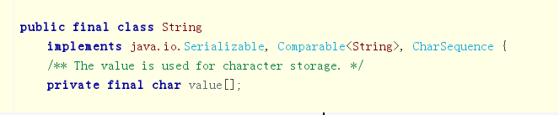
场景二：网络中进行传输（RMI）
RMI（remote method invoke） 技术是完全基于 Java 序列化技术的，服务器端接口调用所需要的参数对象来至于客户端，它们通过网络相互传输。

Slide 6
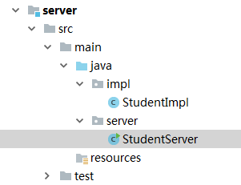
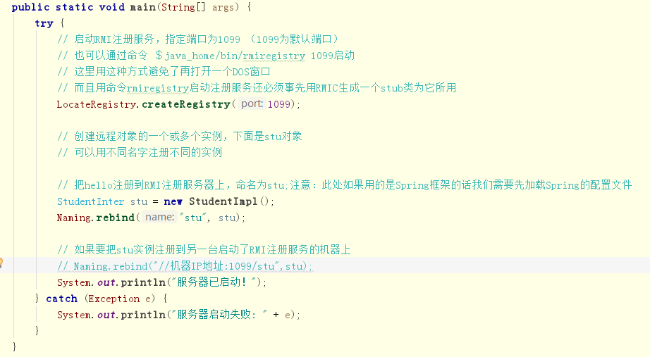
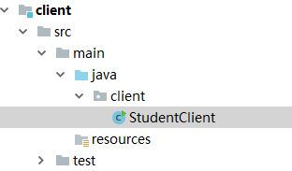
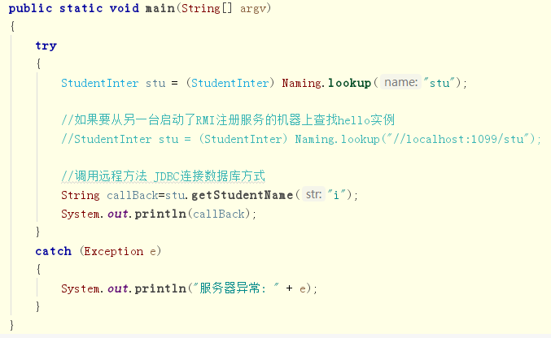
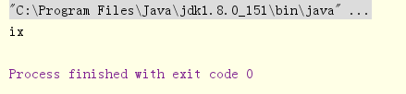

Slide 7
transient 关键字
控制变量的序列化，在变量声明前加上该关键字，可以阻止该变量被序列化到文件中，在被反序列化后，transient 变量的值被设为初始值，如 int 型的是 0，对象型的是 null

Slide 8
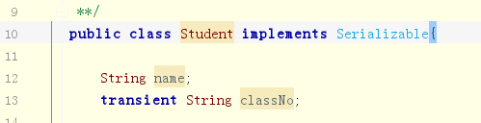

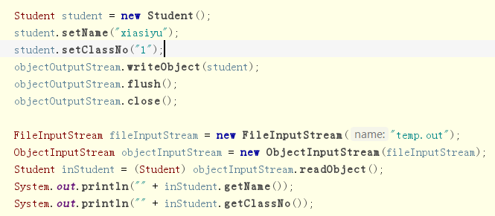
transient示例

Slide 9

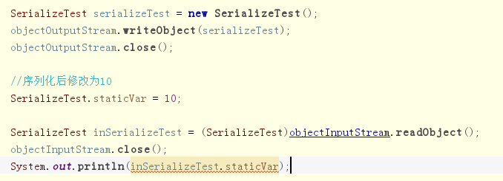
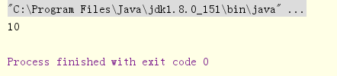
静态变量序列化-现象

Slide 10
静态变量序列化-原因
在序列化时，不会保存静态变量，因为序列化保存的是对象的状态，静态变量属于类的状态，因此 序列化并不保存静态变量
变量值变化时立即生效的原因，是因为静态常量放在方法区，只维持一个状态，所以在反序列化后取到的值是刚刚修改过的

Slide 11


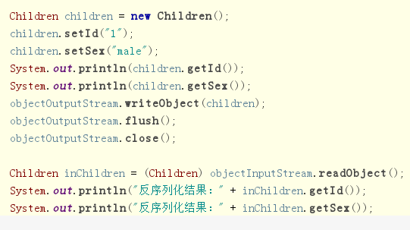
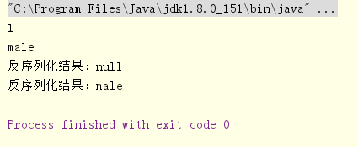
父类的序列化-现象
一个子类实现了 Serializable 接口，它的父类都没有实现 Serializable 接口，序列化该子类对象，然后反序列化后输出父类定义的某变量的数值，该变量数值与序列化时的数值不同

Slide 12
父类的序列化-原因
父类没有实现Serializable接口，虚拟机不会对父类进行序列化，而java对象的构造必须现有父对象，再有子对象，所以在反序列化时，会去调用父类的无参构造函数，所以我们取父类中定义的属性（id）时，是调用父类无参构造函数后的值。

Slide 13
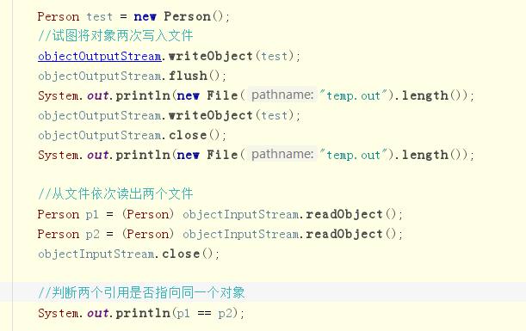
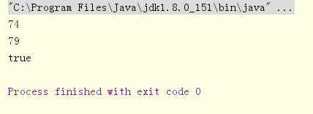
序列化存储规则-现象
同一对象两次写入文件，打印出写入一次对象后的存储大小和写入两次后的存储大小，然后从文件中反序列化出两个对象，比较这两个对象是否为同一对象。

Slide 14
序列化存储规则-原因
Java 序列化机制为了节省磁盘空间，当写入文件的为同一对象时，并不会再将对象的内容进行存储，而只是再次存储一份引用，上面增加的 5 字节的存储空间就是新增引用和一些控制信息的空间，反序列化时，恢复引用关系，使得p1 和 p2 指向同一对象，二者相等，输出 true。该存储规则极大的节省了存储空间。

Slide 15
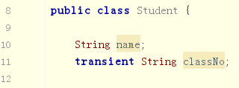
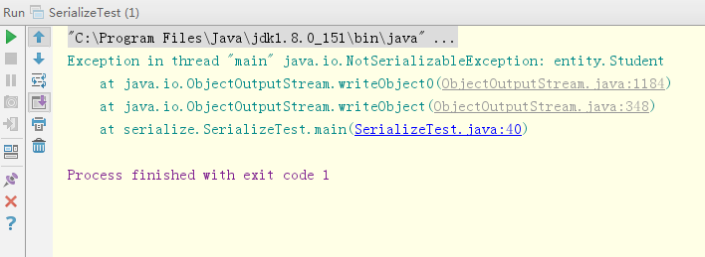
异常情况-未实现序列化接口

